Slide 1

Presentación actas y acuerdos Reunión CNO 666 7 de abril de 2022

Slide 2
Actas

Slide 3
Actas pendientes
ACTA 660: Publicada para comentarios el 28 de febrero. ENEL COLOMBIA, EPM, XM, ENERTOTAL.
ACTA 661: Publicada para comentarios el 28 de febrero.
ACTA 662: Publicada para comentarios el 4 de abril de 2022. Comentarios de EPM, TEBSA.
ACTA 663: Publicada para comentarios el 4 de abril. Comentarios de ISAGEN, EPM Y TEBSA.
Acta 664: Publicada para comentarios el 5 de abril. Comentarios de EPM e ISAGEN.
ACTA 665: CNO NO PRESENCIAL.
S

Slide 4
Acuerdos

Slide 5
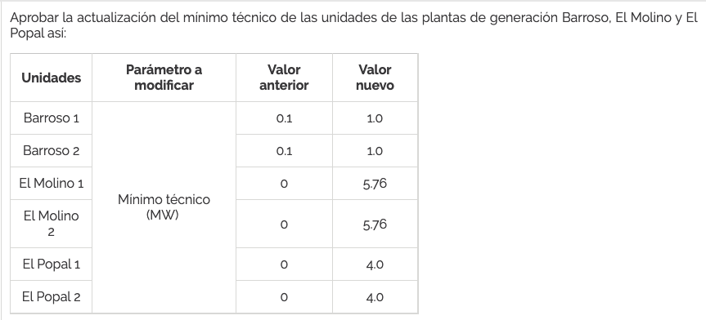
Por el cual se aprueba la modificación del mínimo técnico de las unidades de las plantas de generación Barroso, El Molino y El Popal
Cumplimiento: Acuerdo 1413 de 2021
Concepto: Subcomité de Plantas
Recomendación: Comité de Operación

Slide 6
Por el cual se deroga el Acuerdo 503 de 2010
Concepto: Subcomité de Controles y SAPE
Recomendación: Comité de Operación

Slide 7
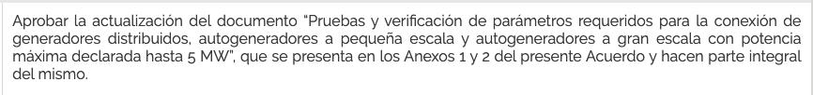
Por el cual se aprueba la actualización del documento de “Pruebas y verificación de parámetros requeridos para la conexión de generadores distribuidos, autogeneradores a pequeña escala y autogeneradores a gran escala con potencia máxima declarada menor a 5 MW"
Cumplimiento: literal b del Artículo 12 de la Resolución CREG 174 de 2021 y comunicación CREGS 2022 - 001006 del 23 de marzo de 2022
Recomendación: Comité de Operación y Comité de Distribución

Slide 8
Por el cual se actualiza la integración de la lista de firmas interventoras de los proyectos de expansión que se ejecuten en los Sistemas de Transmisión Regional STRs
Cumplimiento: Resolución CREG 024 de 2013
Recomendación: Comité de Distribución
Se actualiza el anexo del Acuerdo por el cual se integra la lista de firmas interventoras de los proyectos de expansión que se ejecuten en los STRs con 2 profesionales de la empresa Consultoría Colombiana S.A. que cumplen los siguientes roles: un profesional con experiencia en diseño y/o interventoría de diseño de líneas y un profesional con experiencia en construcción o interventoría de construcción de líneas.

Slide 9
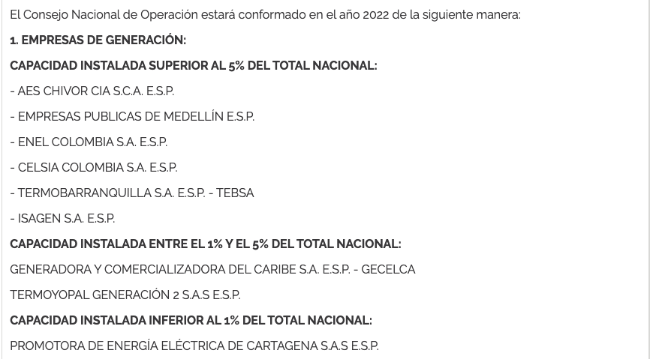
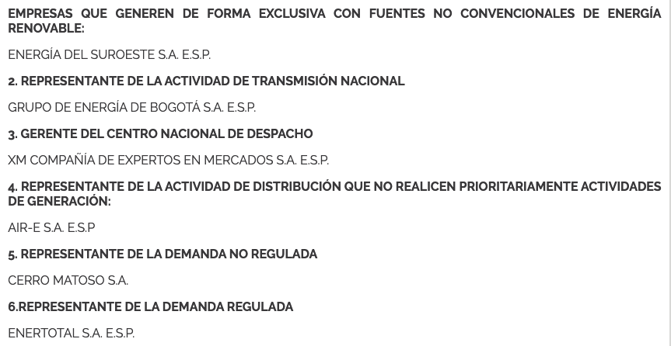
Por el cual se actualiza la conformación del Consejo Nacional de Operación para el año 2022
Cumplimiento: Acuerdo 1511 de 2022
Recomendación: Comité Legal
Se incluye ENEL Colombia S.A. E.S.P como miembro integrante del CNO, con capacidad instalada superior al 5% del total nacional

Slide 10
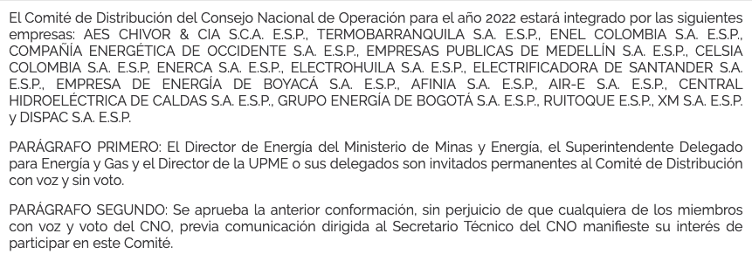
Por el cual se actualiza la integración del Comité de Distribución para el año 2022
Cumplimiento: Acuerdo 1511 de 2022
Recomendación: Comité Legal
Se incluye ENEL Colombia S.A. E.S.P como miembro integrante del Comité de Distribución

Slide 11
Gracias

